Slide 1
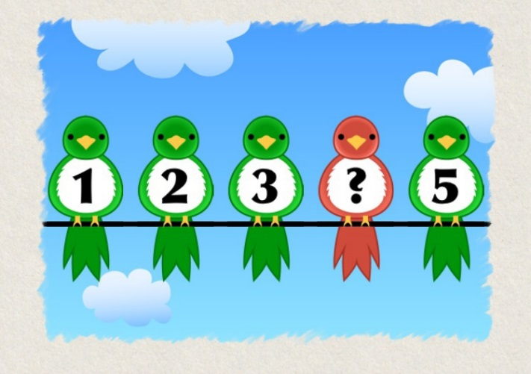
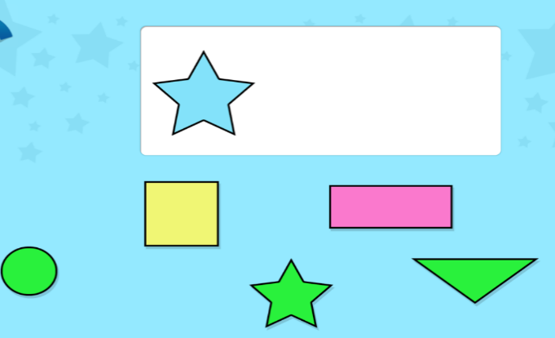
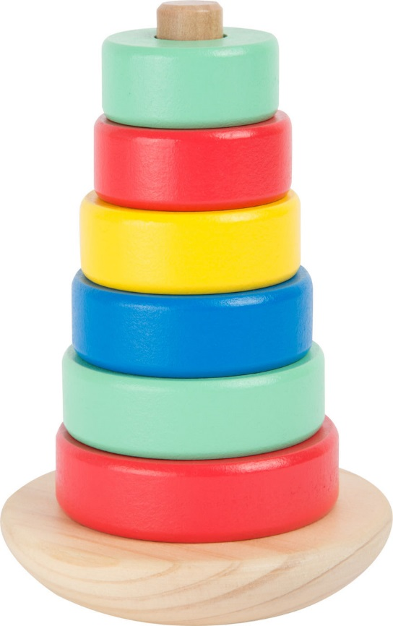

LASTEN MATIKKAA
Leena Pirnes

Slide 2
MATEMATIIKKAA VARHAISKASVATUSIKÄISILLÄ
Osa jokapäiväistä toimintaa – kaikkiin arkipäivän tilanteisiin voi liittää matematiikan ihmettelyä, keksimistä ja oppimista. Ei ole pelkkää laskemista!!!
Lapsen oppiminen on kokonaisvaltaista ja konkreettista
Käsitteitä (iso-pieni, puolikas, lyhyempi, ylhäällä, yhtä paljon jne.)
Matemaattissa taidoissa yhdistyvät kehityksen eri osa-alueet mm. kielelliset taidot, ajattelun taidot (esim. ongelmaratkaisutaidot), hienomotoriset taidot ja sosiaaliset taidot (vuorovaikutus, yhdessä tekeminen)
Koetaan eri aistein mm. liikkuen, leikkien, tunnustellen, laulaen
Konkreettiset välineet auttavat hahmottamaan ja ymmärtämään matemaattisia peruskäsitteitä (yhtä paljon nalleja, enemmän, vähemmän, litra, metri jne.)
LUE KIRJASTA s. 126-128

Slide 3
Mitä vasussa sanotaan matematiikasta?
TUTKIN JA TOIMIN YMPÄRISTÖSSÄNI (Varhaiskasvatussuunitelman perusteet s. 46)
Varhaiskasvatuksen tavoitteena on tarjota oivaltamisen ja oppimisen iloa matemaattisen ajattelunsa eri vaiheissa oleville lapsille.
Lapset tutustuvat matematiikkaan ja sen osa-alueisiin havainnollisen ja leikinomaisen toiminnan myötä. Lapsia ohjataan kiinnittämään huomiota päivittäisissä tilanteissa ja lähiympäristössä ilmeneviin muotoihin, määriin ja muutoksiin.
Lapsia innostetaan pohtimaan ja kuvailemaan matemaattisia havaintojaan ilmaisemalla ja tarkastelemalla niitä esimerkiksi kehollisesti tai eri välineiden ja kuvien avulla.
Lapsille tarjotaan mahdollisuuksia luokitella, vertailla ja asettaa järjestykseen asioita ja esineitä sekä löytää ja tuottaa säännönmukaisuuksia ja muutoksia.
Lapsia kannustetaan myös oppimisympäristöön liittyvien ongelmien löytämisessä, pohtimisessa ja päättelyssä sekä ratkaisujen etsimisessä.
Lukukäsitteen kehittymistä tuetaan monipuolisesti vuorovaikutteisissa tilanteissa, esimerkiksi leikkiä ja lapsia houkuttelevia materiaaleja hyödyntäen.

Slide 4
Lapsia innostetaan havainnoimaan lukumääriä ympäristöstä ja taitojen karttuessa liittämään ne lukusanaan ja numeromerkkeihin taitojensa mukaan.
Lukujonotaitoja ja nimeämistä voidaan kehittää esimerkiksi lorujen ja riimien avulla.
Lasten kanssa kokeillaan mittaamista ja harjoitellaan sijainti- ja suhdekäsitteitä esimerkiksi liikuntaleikeissä, piirtäen tai eri välineiden avulla.
Erilaisilla harjoituksilla tuetaan lasten tilan ja tason hahmottamista. Lapsia kannustetaan tutkimaan kappaleita ja muotoja sekä leikkimään niillä.
Lasten geometrisen ajattelun vahvistamiseksi heille järjestetään mahdollisuuksia rakenteluun, askarteluun ja muovailuun.
Aikakäsitettä avataan esimerkiksi vuorokauden- ja vuodenaikoja havainnoimalla.
TUTUSTU SIVUUN: https://www.konkreettistavarhaiskasvatusta.com/blog/pohja-kk25h

Slide 5
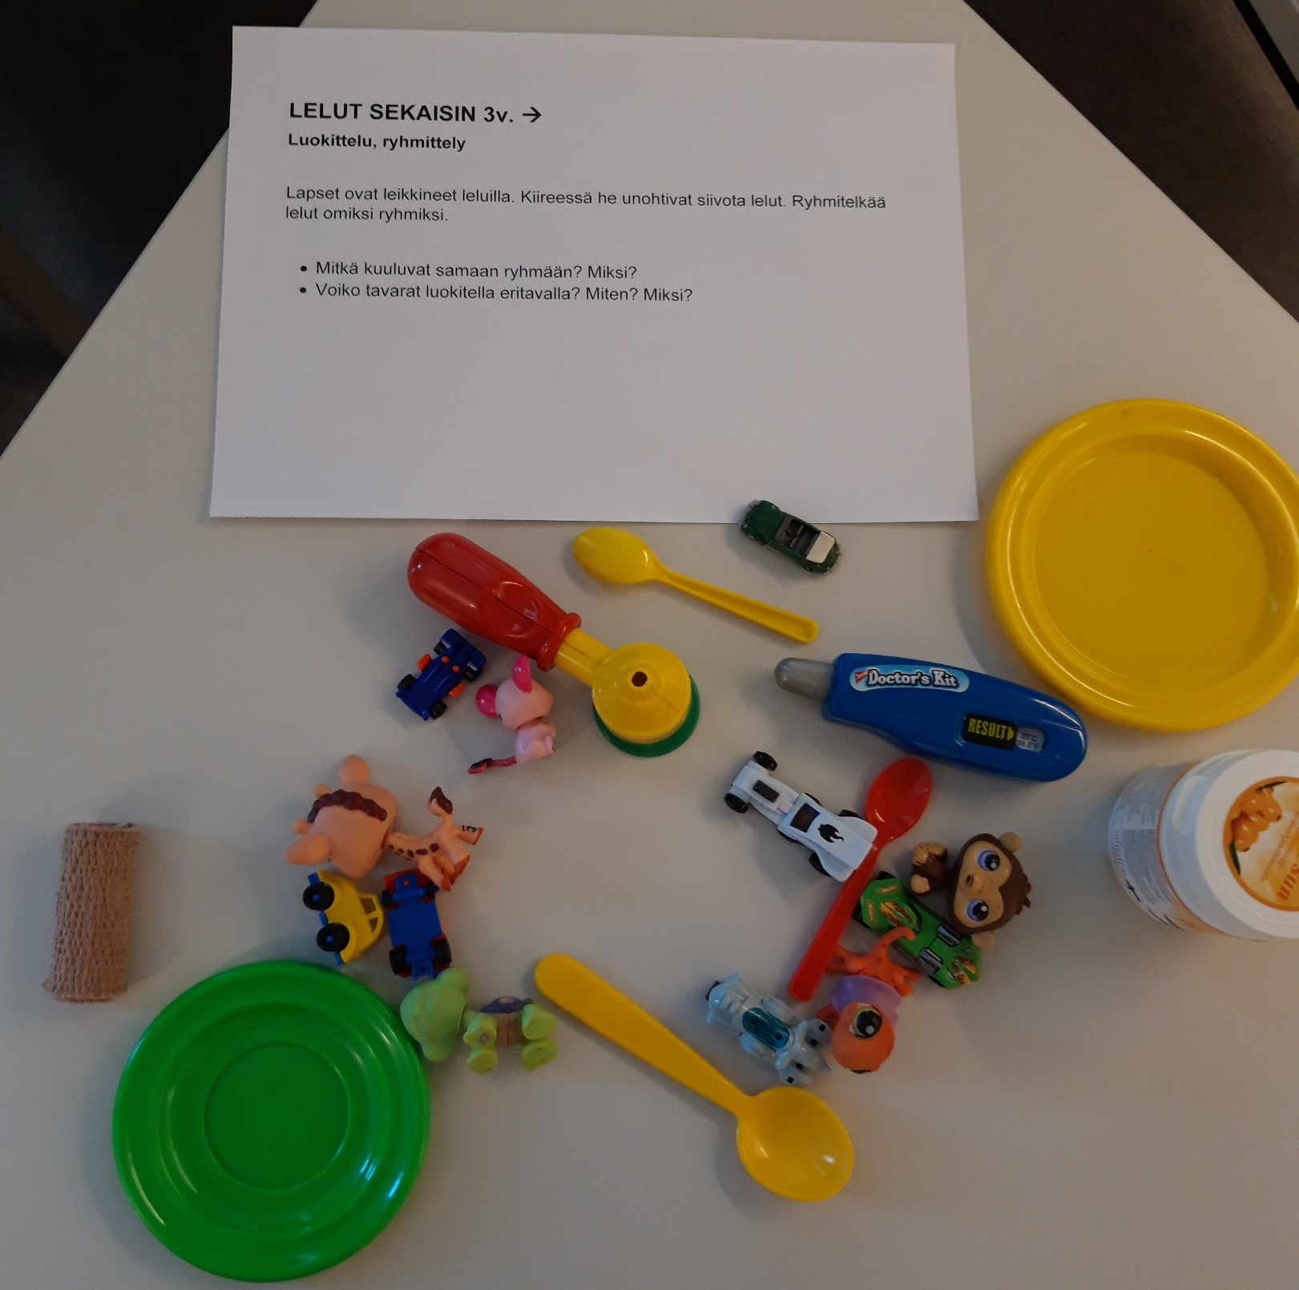
Erilaisia vinkkejä matemaattisia taitoja
harjoittavaan toimintaan

Slide 6
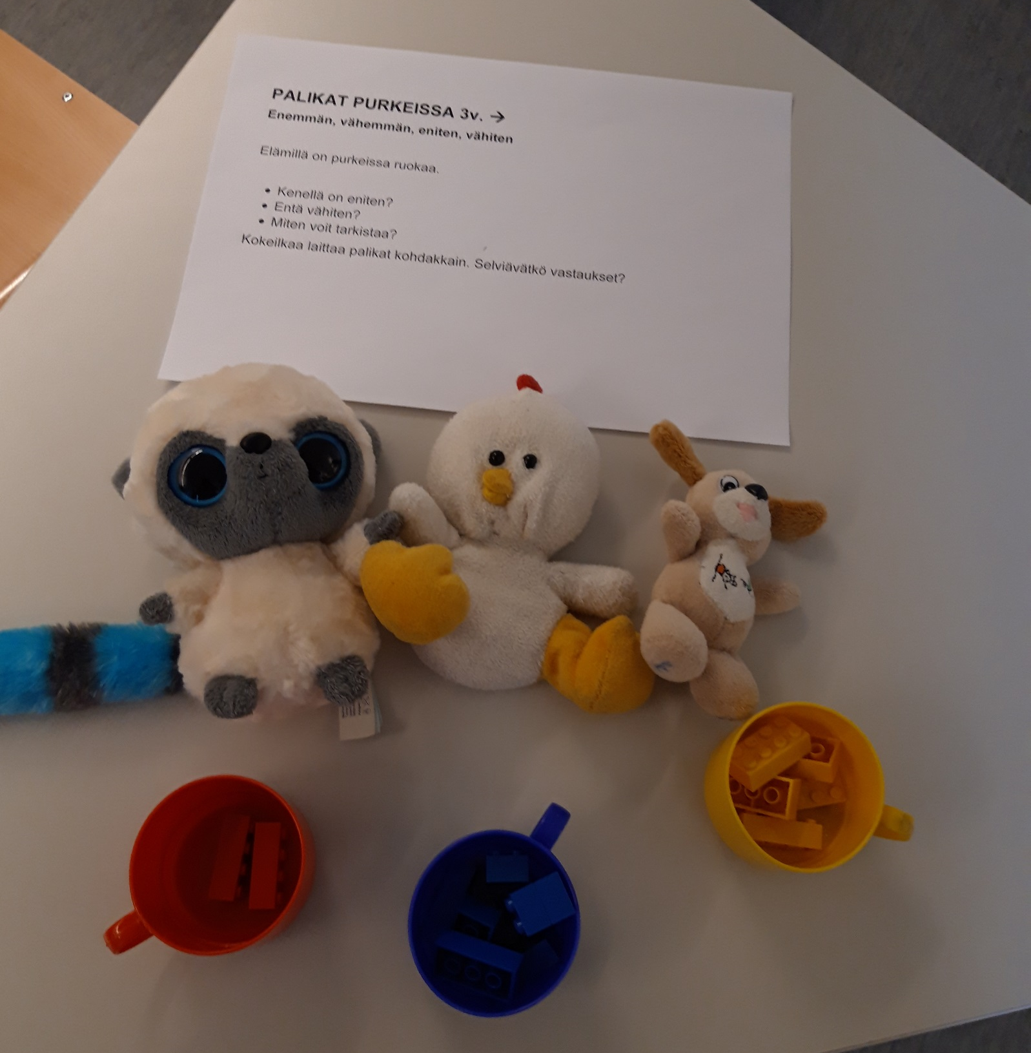

Slide 7
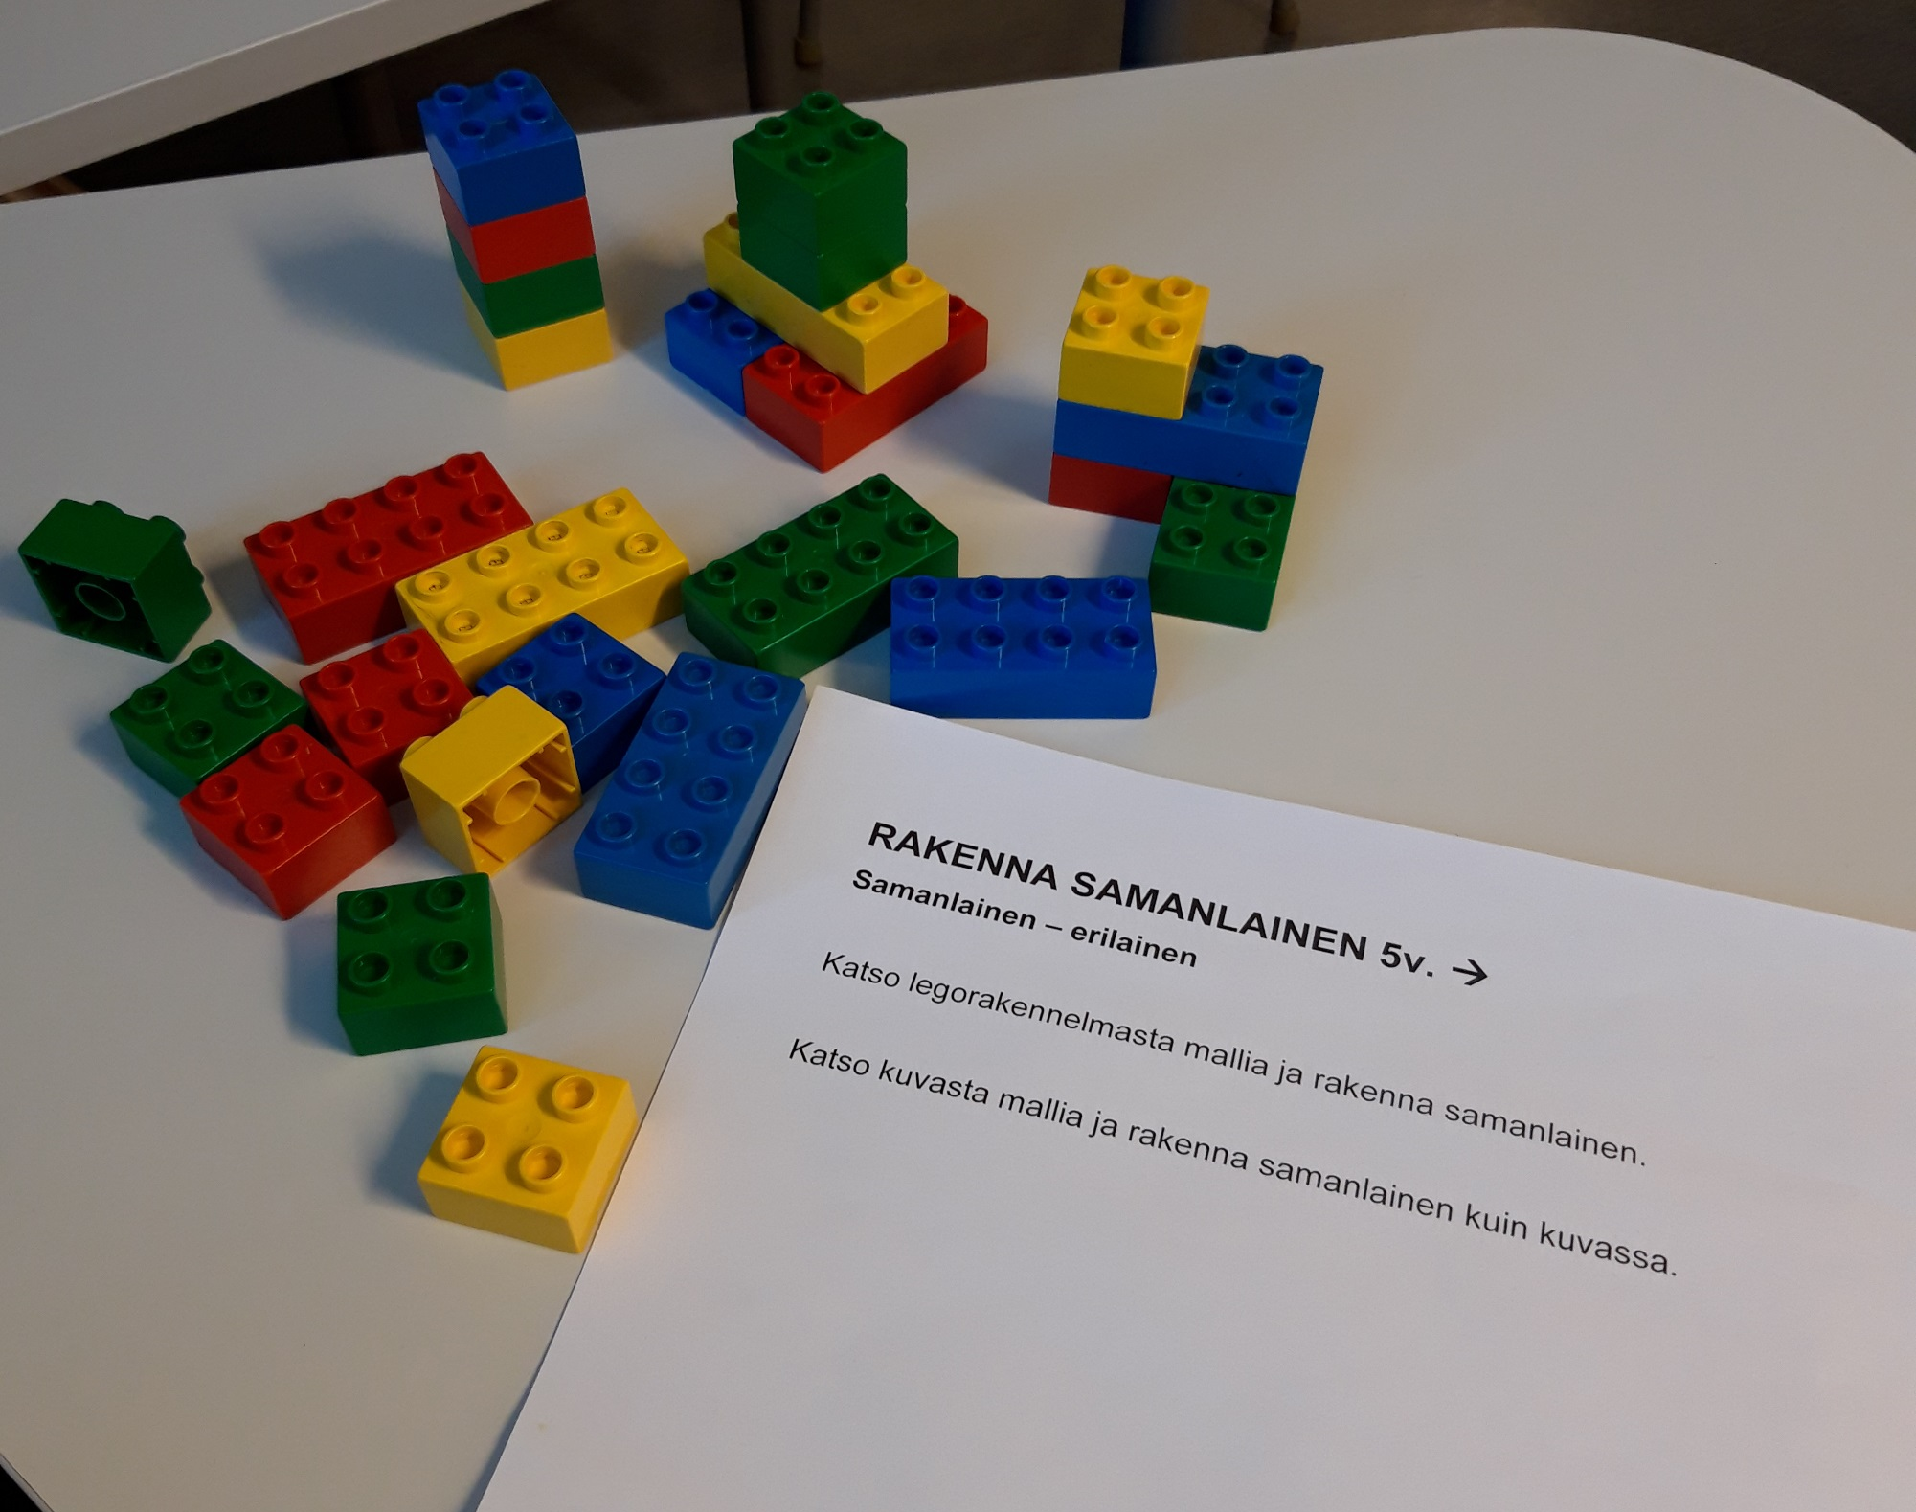

Slide 8
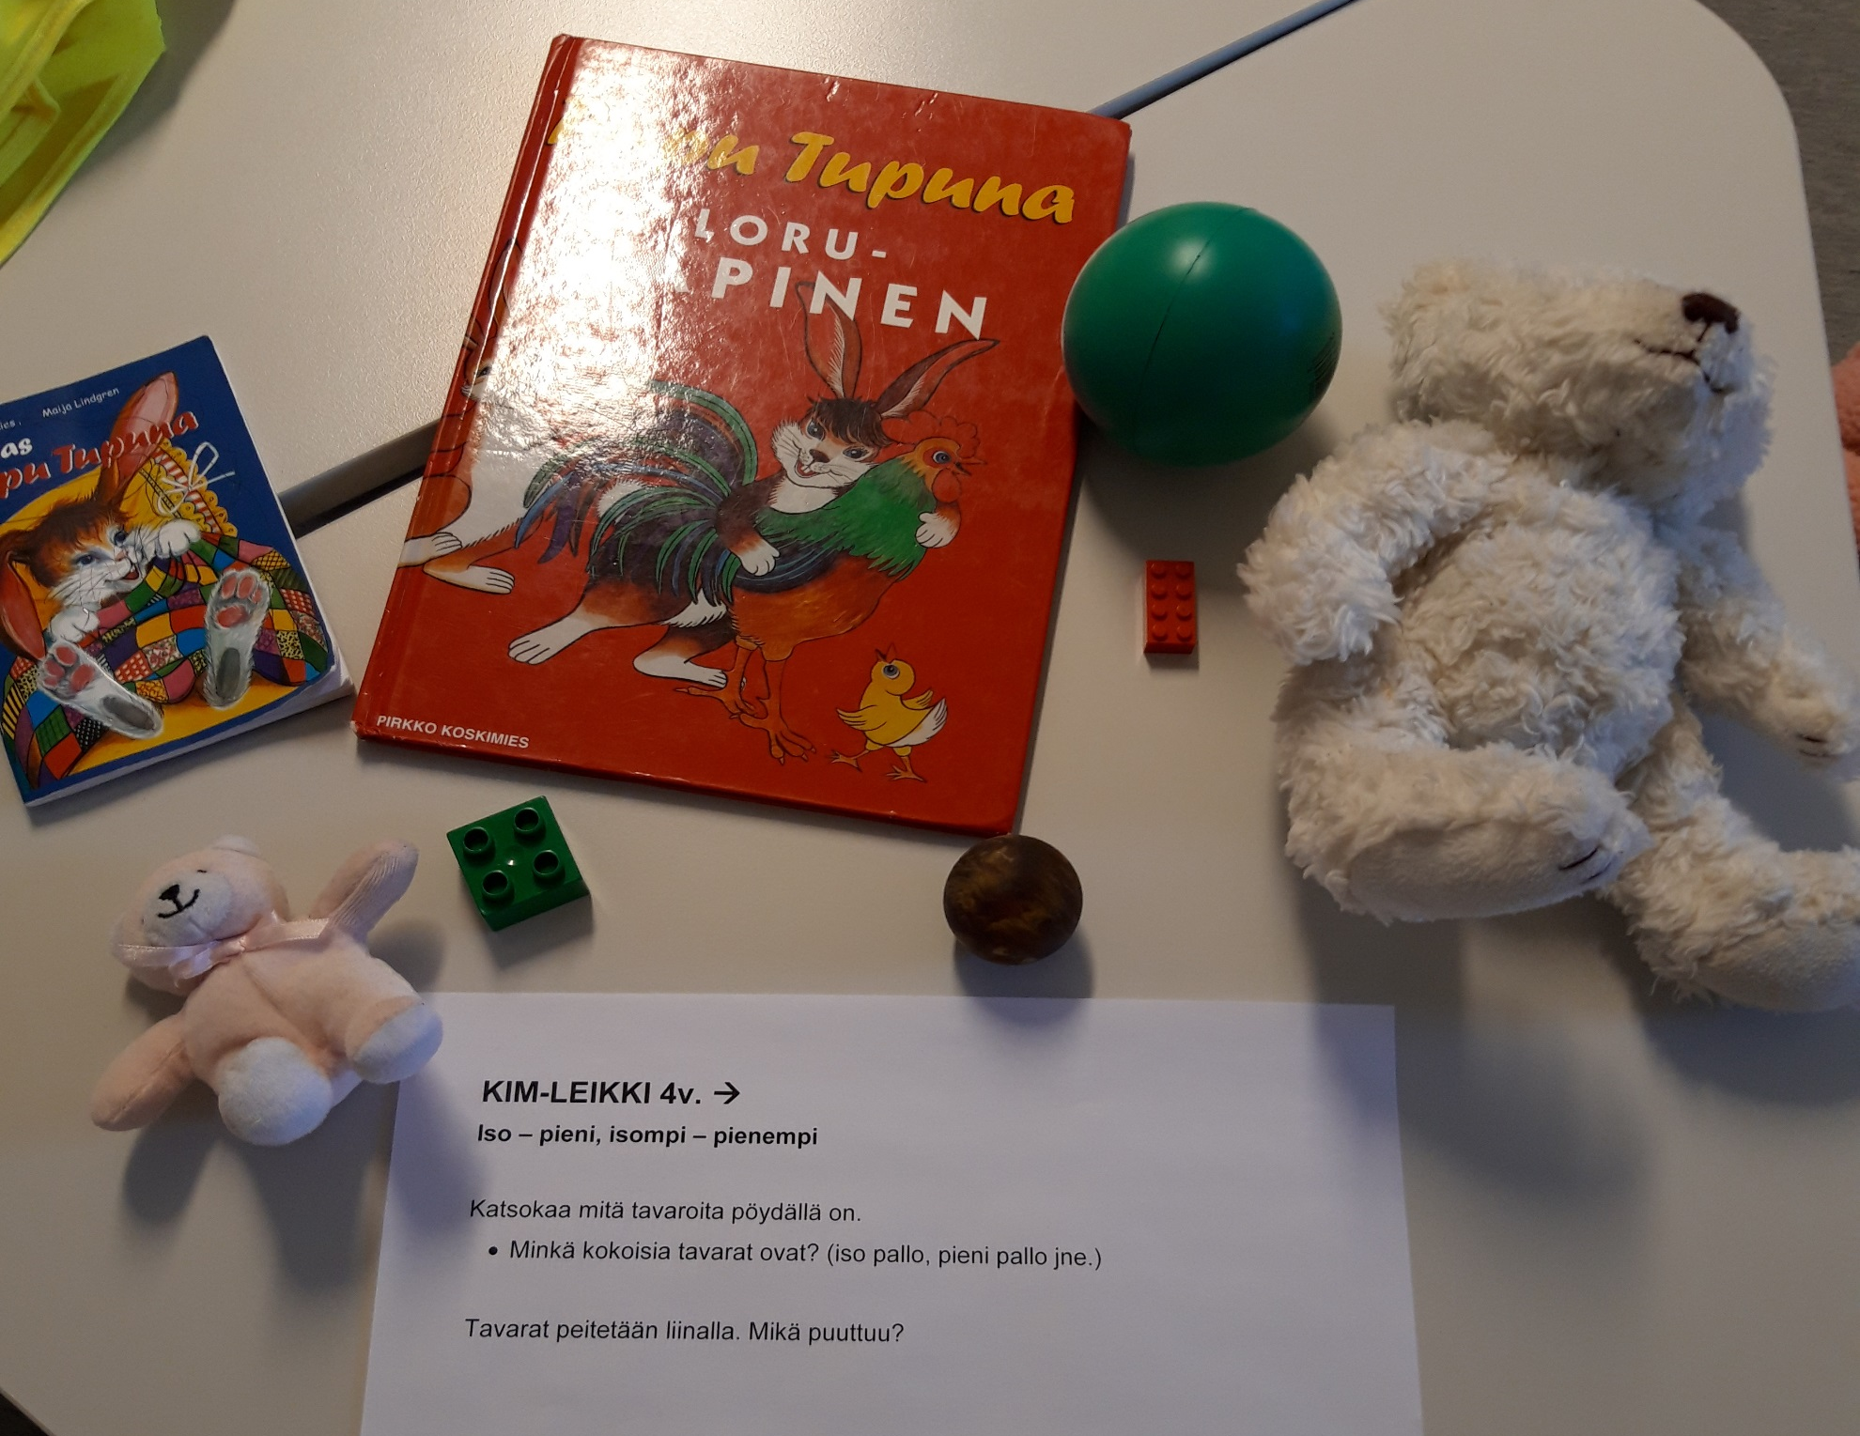

Slide 9
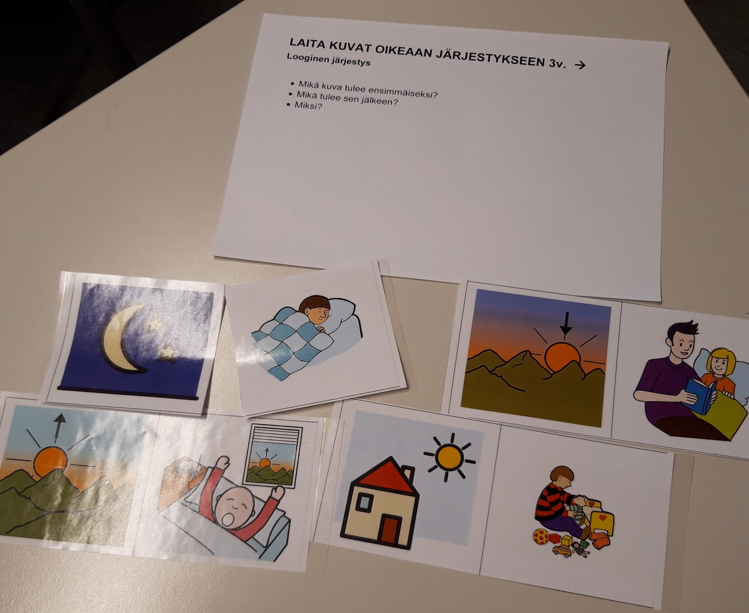

Slide 10
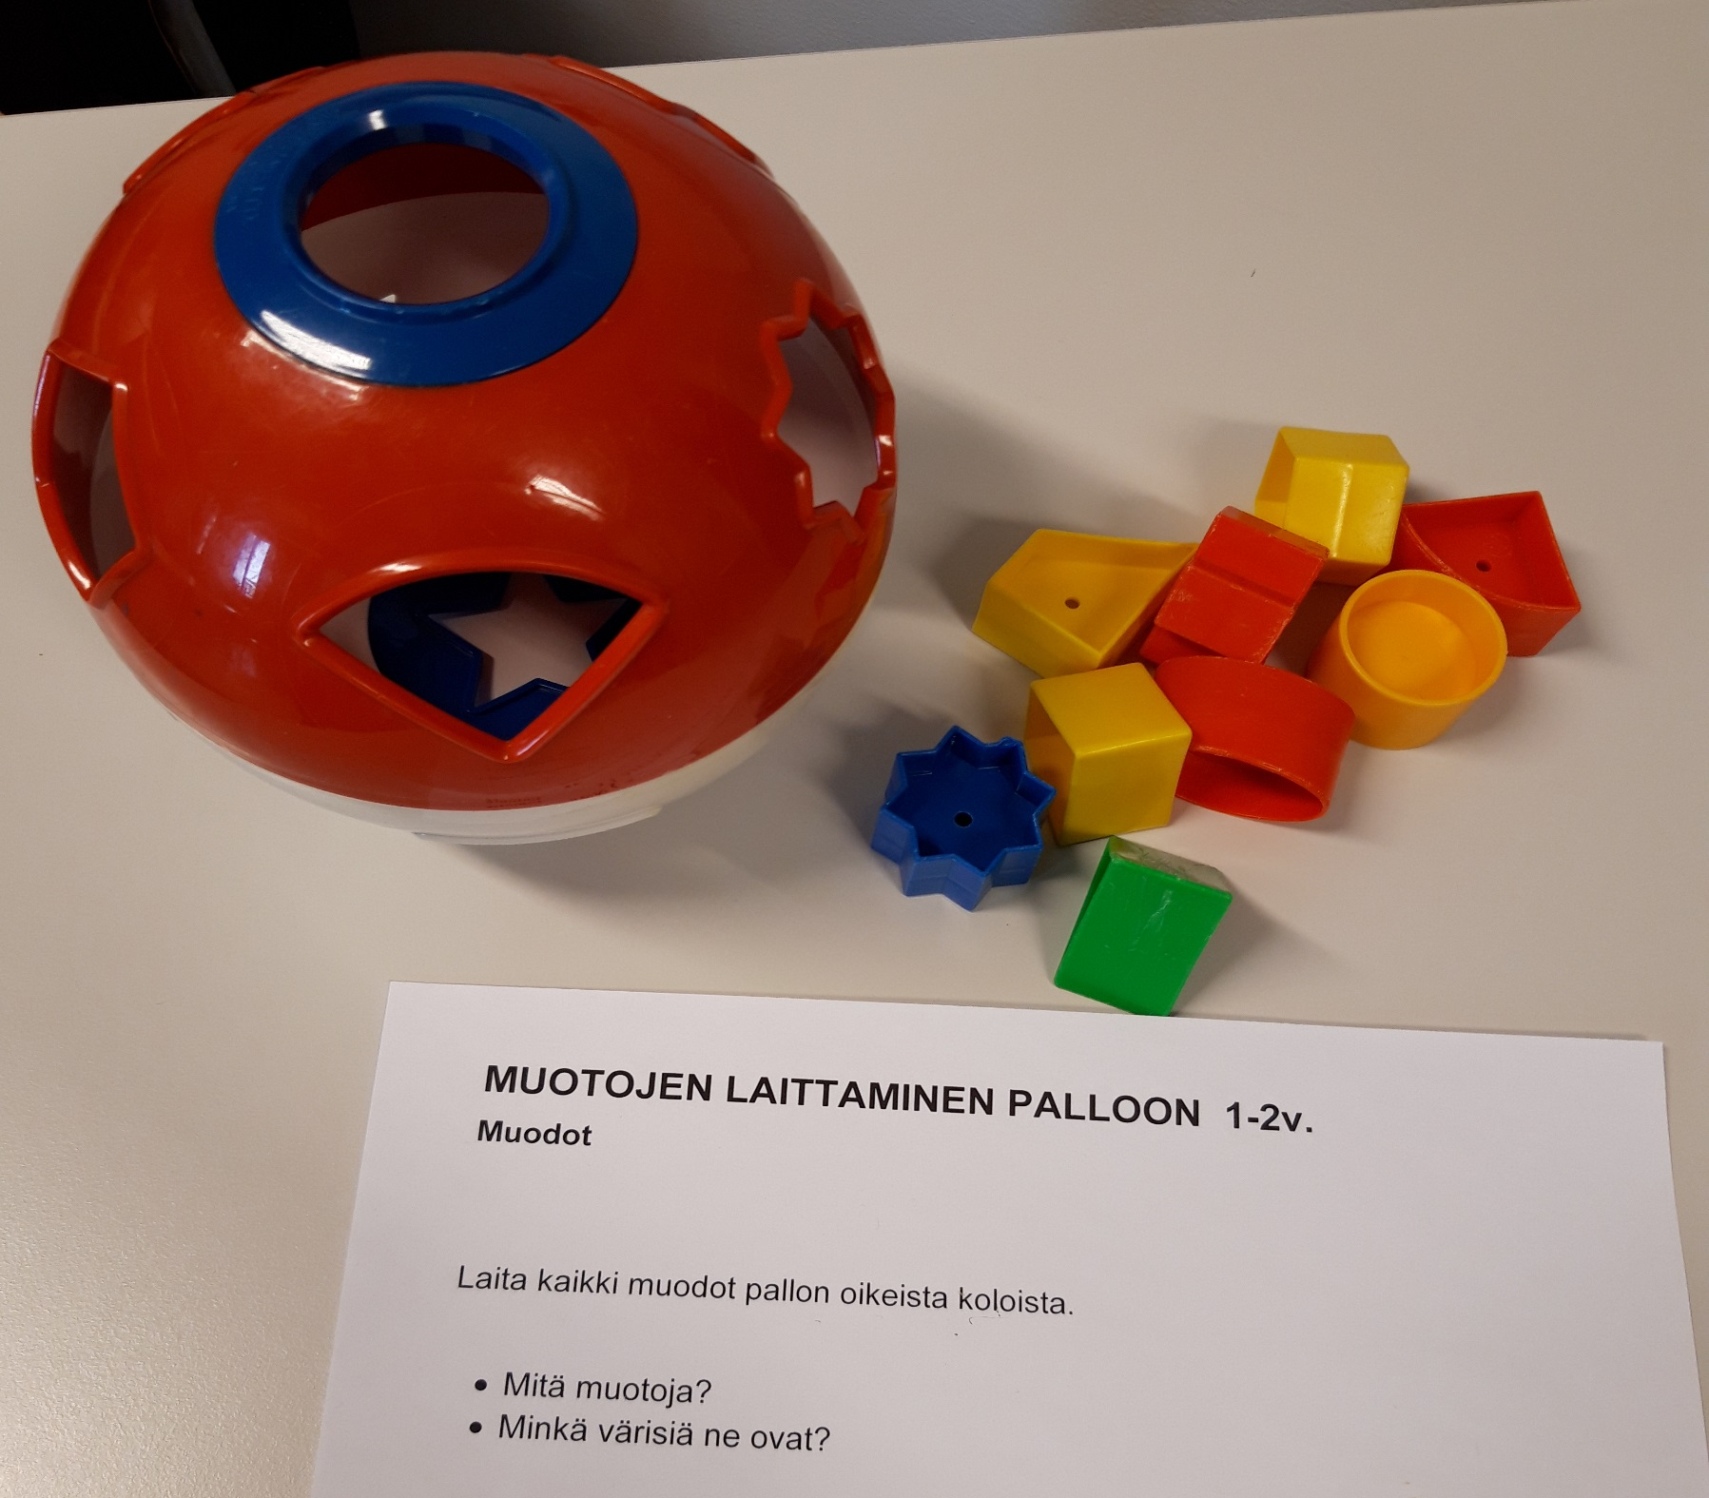

Slide 11
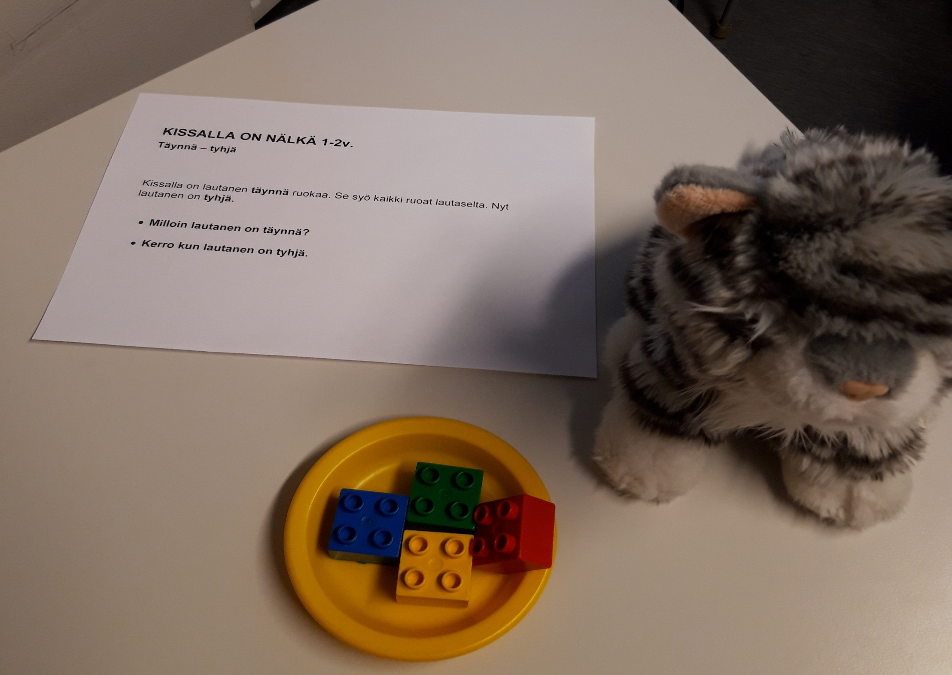

Slide 12
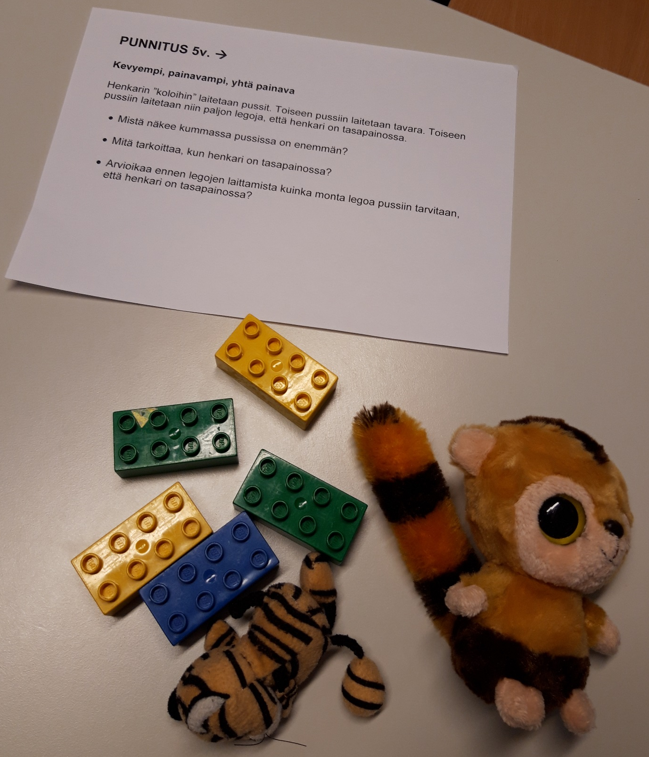
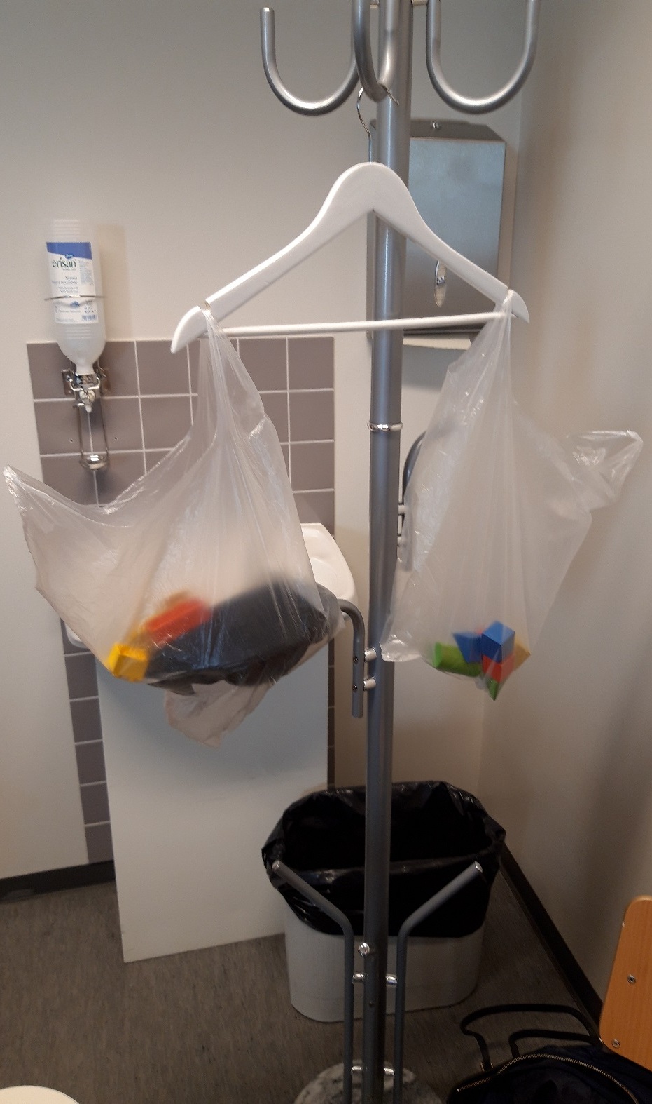

Slide 13
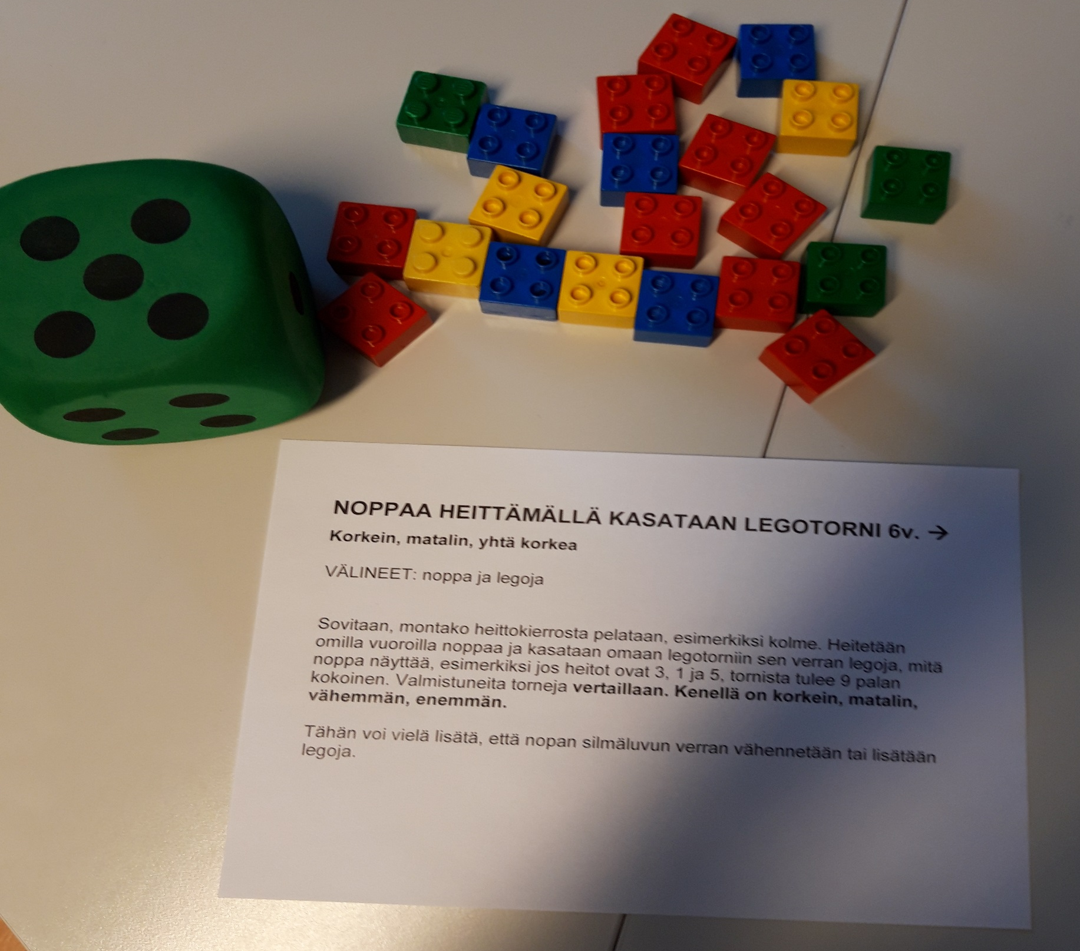

Slide 14
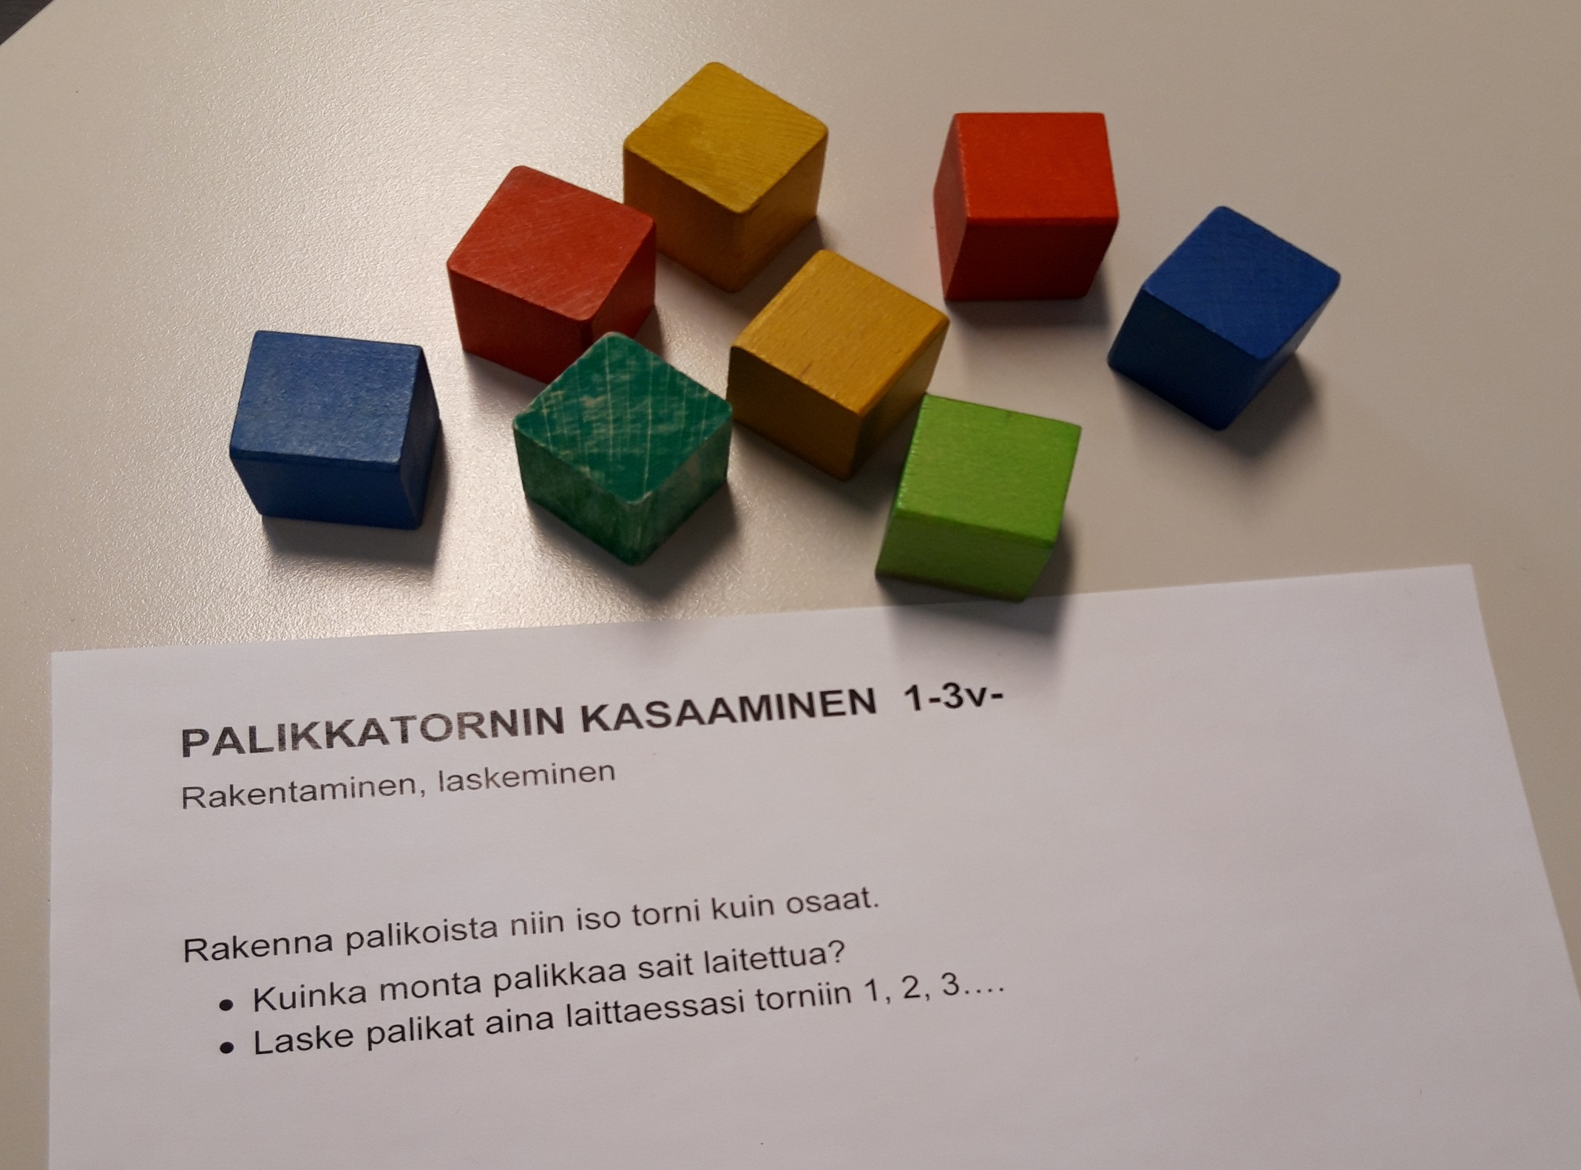

Slide 15
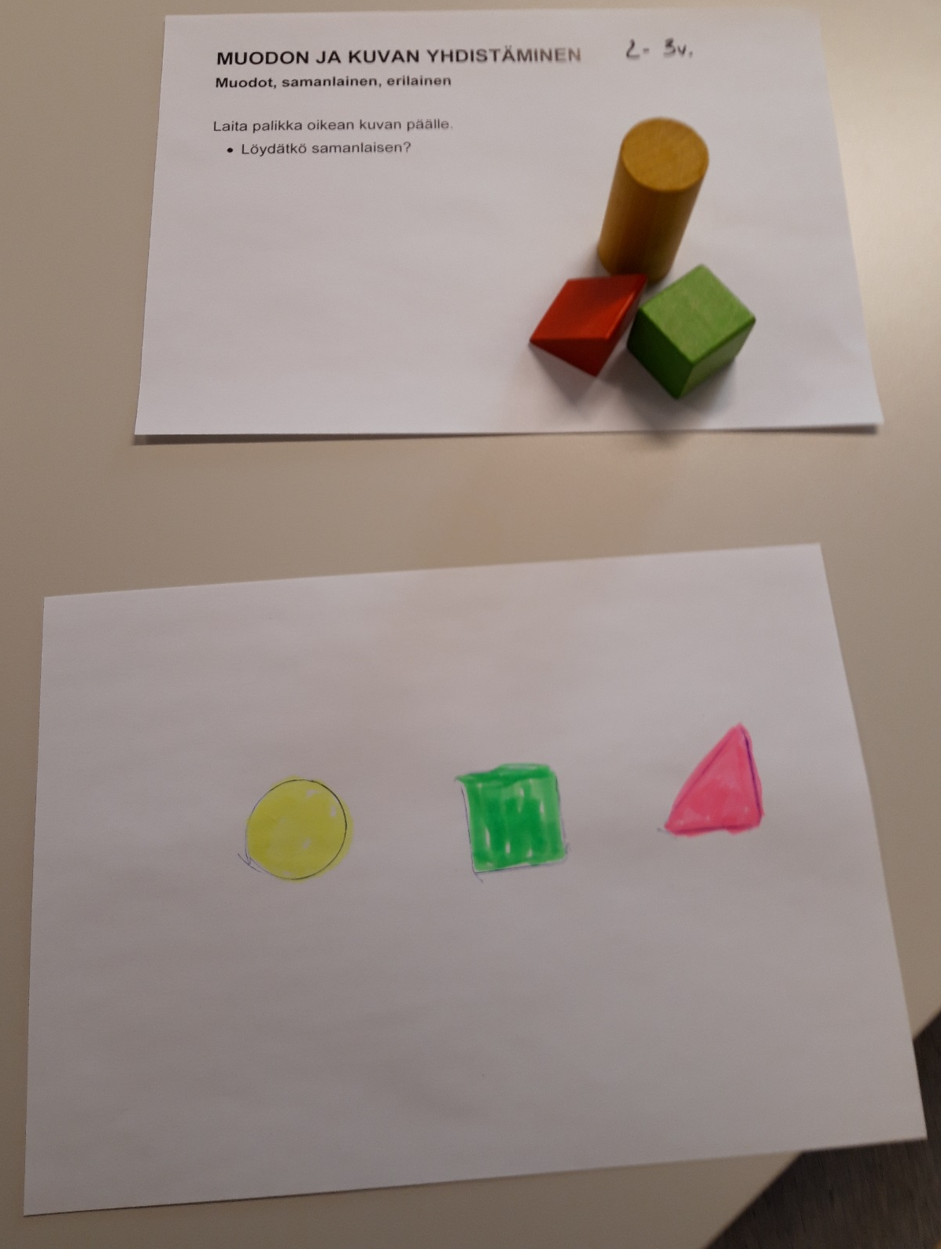

Slide 16
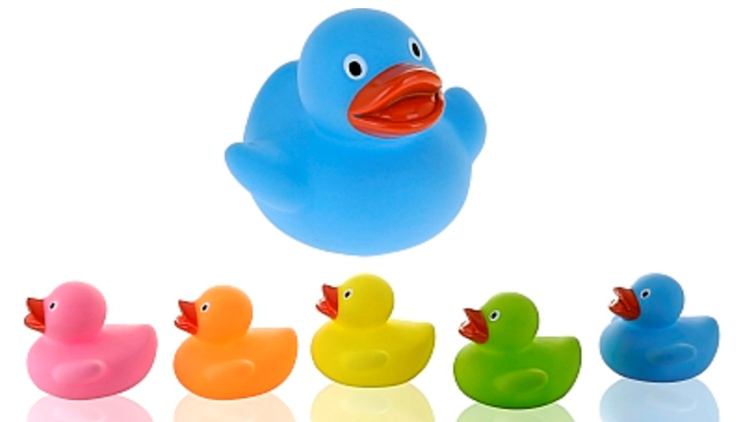
VIISI PIENTÄ ANKKAA LÄHTI LEIKKIMÄÄN 2v. →
Tarkat lukumäärät
Kuinka paljon on 5?
Lauletaan ja leikitään laulu.
Näytetään ankkojen lukumäärä sormilla (tai leikkiankoilla)

Slide 17
TOIMINNAN SUUNNITTELU
1. Tavoitteet
2. Osallistujat (lasten määrä ja ikä)
3. Materiaalit ja välineet, joita tarvitset tuokiossa. Etukäteissuunnittelua vaativat asiat
4. Tuokion aloitus (lasten motivointi ja innostaminen mukaan toimintaan)
5. Toiminnan keskiö (mitä tapahtuu esim. aloitusleikin jälkeen?)
6. Tuokion lopettaminen (leikki, laulu, loru, tehtävä? Mistä lapset tietävät selkeästi, että tuokio päättyy?)
(7. Arviointi: Tehdään aina toiminnan jälkeen)
HUOM!
Yksi tehtävä ei tee tuokiota
→Suunnitelmassa tulee olla toimintaa eli tee siitä monipuolinen ja lapsia innostava.
→Tämä on valmista materiaalia Lahkon TEO:on

Slide 18
TEHTÄVÄ
Suunnittele lapsille (1-6v.) noin 30 minuuttia kestävä tuokio, jossa keskeistä on matemaattisten taitojen harjoitteleminen
Mieti minkä ikäisille lapsille tuokion suunnittelet
Käytä hyödyksesi tässä esiteltyjä ideoita, linkistä löytyviä ideoita ja kirjan s. 126-128. Mieti mukaan myös mm. jumppaa, lauluja, loruja
Kirjoita suunnitelmasi koneella, lisää mukaan havainnollistavia kuvia
Palauta suunnitelmasi Pedanetiin Matikkatoiminnan suunnitelma-palautuskansioon pe 11.12. iltaan mennessä.
Lue toisten palauttamat suunnitelmat

